Slide 1
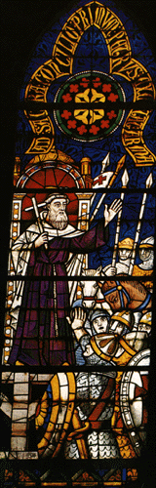
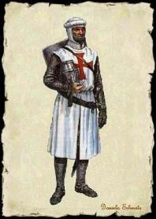
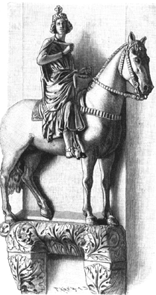
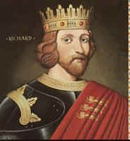
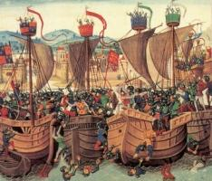
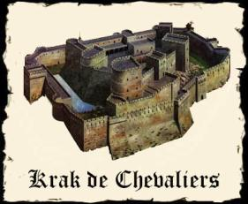
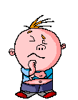
ПРИЧИНЫ ПОХОДОВ
3 ПОХОД
1 ПОХОД
ДУХОВНО – РЫЦАРСКИЕ
ОРДЕНА
2ПОХОД
4 ПОХОД
КРЕСТОВЫЕ ПОХОДЫ
1096-1291
ПОЗДНИЕ ПОХОДЫ
ПОВОД
РЕЗУЛЬТАТЫ И ПОСЛЕДСТВИЯ
ЭТО ИНТЕРЕСНО
ПРОВЕРЬ СЕБЯ
ГОСУДАРСТВА КРЕСТОНОСЦЕВ

Slide 2
Причины похода
Церковь
Расширение влияния
церкви на Восток
Увеличение доходов церкви
вперед

Slide 3
Причины похода
Крупные феодалы
(короли, герцоги и т.д.)
Захват новых владений и поданных
    Повышение
авторитета в Европе
Увеличение богатств
Прощение грехов
вперед

Slide 4
Причины похода
Мелкие феодалы
(странствующие рыцари)
Получение земельных владений и богатств на Востоке
Прощение грехов
вперед

Slide 5
Причины похода
Крестьяне
Лучшие условия жизни
Прощение грехов
Получение земель на Востоке
вперед

Slide 6
Причины похода
Горожане (торговцы
южноитальянск. гор.)
Налаживание выгодных торговых
связей с Востоком
вперед

Slide 7
Причины похода
Церковь
Расширение влияния церкви на
Восток; увеличение доходов церкви
Захват новых владений и поданных;
Увеличение богатств; повышение
авторитета в Европе, прощение грехов
Крупные феодалы
(короли, герцоги и т.д.)
Мелкие феодалы
(странств. рыцари)
Получение земельных владений и
богатств на Востоке; прощение грехов
Крестьяне
Получение земель на Востоке;
прощение грехов; лучшие усл. жизни
Горожане (торговцы
южноитальянск. гор.)
Налаживание выгодных торговых
связей с Востоком
назад

Slide 8
Повод
Захват турками-сельджуками
Иерусалима в 1071 г.
Помощь византийского Алексея I
помощи против мусульманских захватчиков в 1095 г.
1095 г. - призыв папы Урбана I к
вооруженному паломничеству в
Святую землю.
назад

Slide 9
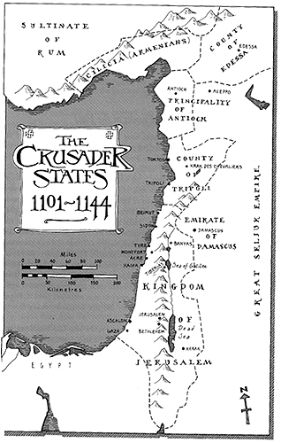
Государства крестоносцев – 1100 г.
Король
Бароны
Церковь
Рыцарские ордена
Горожане
Крестьяне
вперед

Slide 10
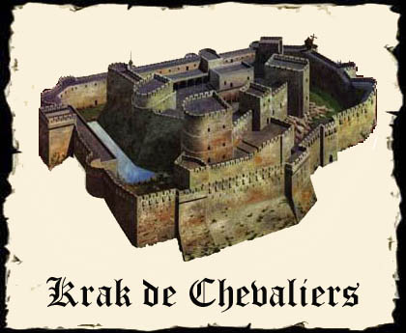
Крак-де-Шевалье
В государствах крестоносцев такие неприступные крепости служили для охраны больших участков территории (графство Триполи).
назад
вперед

Slide 11
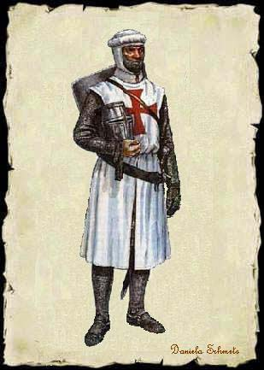
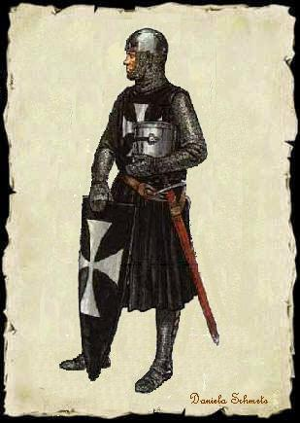
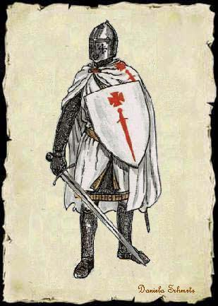
Духовно-рыцарские ордена XII в.
«Тайное рыцарство Христово и Храма Соломона» -1118 г.
«Орден всадников госпиталя святого Иоанна Иерусалимского» -1113 г.
«Орден дома святой матери Тевтонской» -1199 г.
Тамплиеры, храмовники
Госпитальеры, иоаниты
Тевтонцы
назад
Notes:
Цели орденов: уход за больными и немощными паломниками, крестоносцами, оказывать им духовную поддержку и защищать. Это были духовно-рыцарские ордена, где члены пытались сочетать рыцарский образ с монашеским Подчинялись рискому папе, но во главе стоял Великий магистр. Давали обет: безбрачия, бедности и послушания. Жесткая дисциплина. Со временем стали обладателями богатсвт, земель, флота. Поощряли развитие наук.

Slide 12
Второй поход 1147-1149 г.г.
Причины
Государства крестоносцев были окружены народами, чью территорию они захватили.
Постоянные нападения со стороны египтян, сельджуков, сирийцев.
1137 г. – Византия захватывает Антиохию; государства крестоносцев не оказывают помощь.
4. 1143 г. – захват мусульманами графства Эдесса.
Конрад III (Германия)
вперед

Slide 13
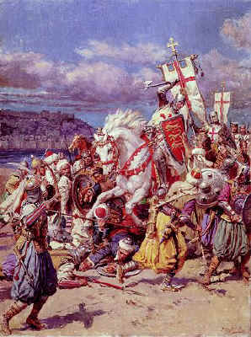
Итоги похода
Конрад III потерпел крупное поражение под Дорилеем в 1147 г.
2. Людовик VII был разгром-лен около Лаодикеи в 1148 г.
3. Конрад III, Людовик VII, король Иерусалима решили овладеть Дамаском, сулив-шим им большую добычу (неудача).
4. Гл. цель – возвращение Эдессы – не достигнута.
назад

Slide 14
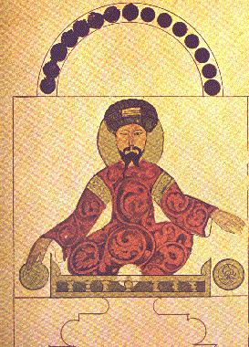
Саладин (Салах-ад-Дин)
В сер. XII в. Власть в Египте перешла к Юсуф Салах-ад-дину, и началась целенаправленная борьба против «франков»:
1170 г. – захват города Газа
1187 г. – нарушение перемирия франками: нападение на мусульманский караван
июль 1187 г. – разгром крестоносцев у Хиттина (Палестина)
июль 1187 – Аккон
октябрь 1187 г. падение Иерусалима
вперед
Notes:
Отличный военноначальник, очень образованный, уважаем людьми запада. Мог быть великодушным, справедливым, щедрым, но и коварным и жестоким

Slide 15
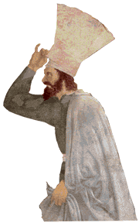
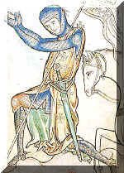
Третий поход 1189-1192 г.г.
Ричард Львиное Сердце (Англия)
Фридрих Барбаросса (Германия)
Филипп II (Франция)
Падение Иерусалима в 1187 г. – повод для начала
нового крестового похода.
вперед

Slide 16
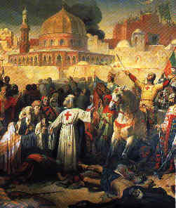
Итоги похода
июнь 1190 г. – Фридрих утонул при переправе
Захват крестоносцами о-ва Кипра
1190-1191 г. – осада г. Акры
апрель 1191г. – город сдан
Иерусалимское королевство восстановлено, но Иерусалим остался в руках мусульман. Столица государства – Акра.
Территория этого королевства сильно сократилась.
назад

Slide 17
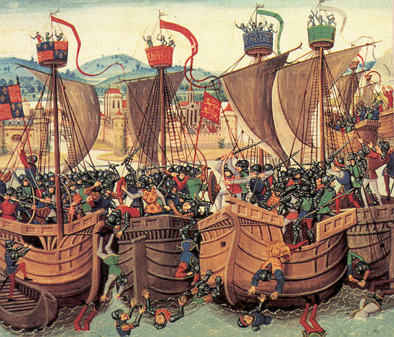
Четвертый поход 1202-1204 г.г
Организатор – Иннокентий III – август 1198 г.
ноябрь 1202 – захват Зара (Задара)
12 апреля 1204 г. – штурм Константинополя
Распад Византийской империи на 4 части – Латинская империя (до 1261 г.)
назад

Slide 18
Поздние походы
1217-1221 г.г. – пятый египетскй поход. Сокрушительное поражение
крестоносцев в Дамьете.
1228-1229 г.г. – шестой поход. Фридрих I вступив в переговоры с султаном
добился доступа христиан в святые места на 10 лет.
1248-1254 г.г. – седьмой поход. Крестоносцы отправились в Египет,
Потерпели поражение и были захвачены в плен.
1270 г. – восьмой поход. Людовик IX отправился в Тунис, но осада Туниса
обернулась бедой для крестоносцев, заразившихся чумой. Король умер.
1291.г.- падение Акры и крушение латинских государств в Святой земле.
назад

Slide 19
Результаты и последствия
Для европейцев
Для народов Востока
Нововведения в быту
Разорение земель и гибель
людей
Завоеванные земли в Палестине
потеряны
Усиление позиций турок-
сельджуков в связи с
ослаблением Византии
Увеличение церковных поборов
на финансирование походов
Знакомство с новыми
земледельческими культурами
Европейцы научились
делать ш/ткани, с/зеркала
Гибель многих людей
назад

Slide 20
ПРОВЕРЬ СЕБЯ
1
2
2. Человек , выступавший против учений церкви
3
4
5
6

Slide 21
ПРОВЕРЬ СЕБЯ
1
е
р
е
т
и
к
6. Конечный путь наказанного по суду инквизиции
3
4
5
6

Slide 22
ПРОВЕРЬ СЕБЯ
1
е
р
е
т
и
к
5. Глагол , которым священнослужители характеризуют сожженного на костре
3
4
5
к
о
с
т
е
р

Slide 23
ПРОВЕРЬ СЕБЯ
1
е
р
е
т
и
к
1. Воин , шедший по приказу церкви на Восток « за гробом господним»
3
4
н
а
к
а
з
а
н
о
с
т
е
р

Slide 24
ПРОВЕРЬ СЕБЯ
к
р
е
р
е
т
и
к
с
3. Члены ордена , ревностно борющиеся за интересы церкви
т
3
о
4
н
а
к
а
з
а
н
о
о
с
с
е
т
ц
е
р

Slide 25
ПРОВЕРЬ СЕБЯ
к
р
е
р
е
т
и
к
с
4. Отлучение от церкви , проклятие
т
и
о
е
4
н
а
к
а
з
а
н
о
о
у
с
с
и
е
т
т
ц
е
ы
р

Slide 26
ПРОВЕРЬ СЕБЯ
к
р
е
р
е
т
и
к
с
т
и
о
е
а
н
а
к
а
з
а
н
о
о
у
а
с
с
и
ф
е
т
т
е
ц
е
ы
м
р
а
назад

Slide 27
ЭТО ИНТЕРЕСНО
В XІІІ веке Иннокентий ІІІ организовывал походы в области , где было много еретиков . В Южной Франции 20 лет шла борьба. На вопрос « Как отличить еретиков от « добрых людей? » папа ответил : « Убивайте всех подряд. Бог на небе узнает своих!»
назад

